Slide 1
Nunjucks模板引擎
Node.js服务端编程
主讲：程亮

Slide 2

目录
contents
1
Nunjucks API
2
模板
3
模板引擎应用

Slide 3
01
Nunjucks API
Nunjucks 的 API 包括渲染模板，添加过滤器和扩展，自定义模板加载器等等。

Slide 4
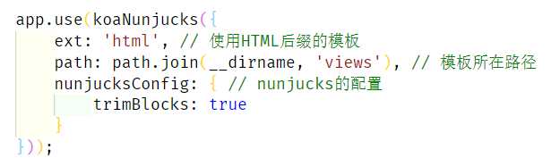
API-configure
nunjucks.configure([path], [opts]);
传入 path 指定存放模板的目录，opts 可让某些功能开启或关闭，这两个变量都是可选的。path 的默认值为当前的工作目录，opts 提供以下功能：
autoescape (默认值: true) 控制输出是否被转义
throwOnUndefined (default: false) 当输出为 null 或 undefined 会抛出异常
trimBlocks (default: false) 自动去除 block/tag 后面的换行符
lstripBlocks (default: false) 自动去除 block/tag 签名的空格
watch (默认值: false) 当模板变化时重新加载。
noCache (default: false) 不使用缓存，每次都重新编译
web 浏览器模块的配置项
useCache (default: false) 是否使用缓存，否则会重新请求下载模板
async (default: false) 是否使用 ajax 异步下载模板
tags: (默认值: see nunjucks syntax) 定义模板语法

Slide 5

API-configure
render
nunjucks.render(name, [context], [callback])
渲染模式时需要两个参数，模板名 name 和数据 context。如果 callback 存在，当渲染完成后会被调用，第一个参数是错误，第二个为返回的结果；如果不存在，render 方法会直接返回结果，错误时会抛错。
var res = nunjucks.render('foo.html');
var res = nunjucks.render('foo.html', { username: 'James' });
nunjucks.render('async.html', function(err, res) {
});

Slide 6
02
模板
Nunjucks是Mozilla开发的一个纯JavaScript编写的模板引擎，既可以用在Node环境下，又可以运行在浏览器端。

Slide 7
模板-变量
变量会从模板上下文获取，如果你想显示一个变量可以：
{{ username }}
会从上下文查找 username 然后显示，可以像 javascript 一样获取变量的属性 (可使用点操作符或者中括号操作符)：
{{ foo.bar }}
{{ foo["bar"] }}
如果变量的值为 undefined 或 null 将不显示，引用到 undefined 或 null 对象也是如此 (如 foo 为 undefined，{{ foo }}, {{ foo.bar }}, {{ foo.bar.baz }} 也不显示)。

Slide 8
模板-过滤器
过滤器是一些可以执行变量的函数，通过管道操作符 (|) 调用，并可接受参数。
{{ foo | title }}
{{ foo | join(",") }}
{{ foo | replace("foo", "bar") | capitalize }}
第三个例子展示了链式过滤器，最终会显示 "Bar"，第一个过滤器将 "foo" 替换成 "bar"，第二个过滤器将首字母大写。
Nunjucks 提供了一些内置的过滤器，你也可以自定义过滤器。详情查看：https://nunjucks.bootcss.com/templating.html

Slide 9
模板-常用标签
if
if 为分支语句，与 javascript 中的 if 类似。
{% if variable %}
It is true
{% endif %}
如果 variable 定义了并且为 true (译者注：这里并非布尔值，和 javascript 的处理是一样的) 则会显示 "It is true"，否则什么也不显示。
{% if hungry %}
I am hungry
{% elif tired %}
I am tired
{% else %}
I am good!
{% endif %}
在内联表达式(inline expression)中也可以使用 if。

Slide 10
模板-常用标签
for
for 可以遍历数组 (arrays) 和对象 (dictionaries)。、
var items = [{ title: "foo", id: 1 }, { title: "bar", id: 2}];
<h1>Posts</h1>
<ul>
{% for item in items %}
<li>{{ item.title }}</li>
{% else %}
<li>This would display if the 'item' collection were empty</li>
{% endfor %}
</ul>
上面的示例通过使用items数组中的每一项的title属性显示了所有文章的标题。如果items数组是空数组的话则会渲染else语句中的内容。

Slide 11
模板-常用标签
for
遍历对象：
var food = {
'ketchup': '5 tbsp',
'mustard': '1 tbsp',
'pickle': '0 tbsp’
};
{% for ingredient, amount in food %}
Use {{ amount }} of {{ ingredient }}
{% endfor %}

Slide 12
模板-常用标签
for
将数组解开，数组内的值对应到变量 (new in 0.1.8)
var points = [[0, 1, 2], [5, 6, 7], [12, 13, 14]];
{% for x, y, z in points %}
Point: {{ x }}, {{ y }}, {{ z }}
{% endfor %}
在循环中可获取一些特殊的变量
loop.index: 当前循环数 (1 indexed)
loop.index0: 当前循环数 (0 indexed)
loop.revindex: 当前循环数，从后往前 (1 indexed)
loop.revindex0: 当前循环数，从后往前 (0 based)
loop.first: 是否第一个
loop.last: 是否最后一个
loop.length: 总数

Slide 13
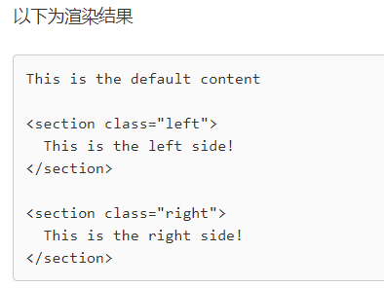
模板-继承
模板继承可以达到模板复用的效果，当写一个模板的时候可以定义 "blocks"，子模板可以覆盖他，同时支持多层继承。如果有一个叫做 parent.html 的模板，如下所示：
{% block header %}
This is the default content
{% endblock %}
<section class="left">
{% block left %}{% endblock %}
</section>
<section class="right">
{% block right %}
This is more content
{% endblock %}
</section>
然后再写一个模板继承他
{% extends "parent.html" %}
{% block left %}
This is the left side!
{% endblock %}
{% block right %}
This is the right side!
{% endblock %}

Slide 14
模板-继承
你可以将继承的模板设为一个变量，这样就可以动态指定继承的模板。这个变量既可以是个指向模板文件的字符串，也可以是个模板编译后所生成的对象(需要添加上下文环境)。因此你可以通过设置上下文变量，从而在渲染时动态地改变所要继承的模板。
{% extends parentTemplate %}
继承功能使用了 extends 和 block 标签，jinja2 文档中有更细节的描述。
Jinja2是Python下一个被广泛应用的模版引擎，他的设计思想来源于Django的模板引擎，并扩展了其语法和一系列强大的功能。其中最显著的一个是增加了沙箱执行功能和可选的自动转义功能，这对大多应用的安全性来说是非常重要的。

Slide 15
03
模板引擎应用

Slide 16
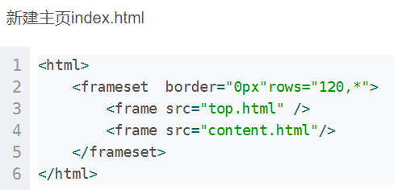
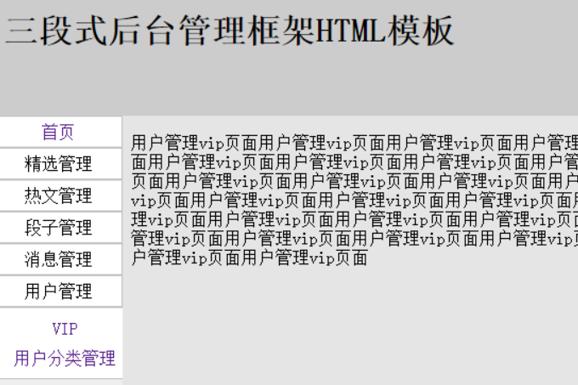
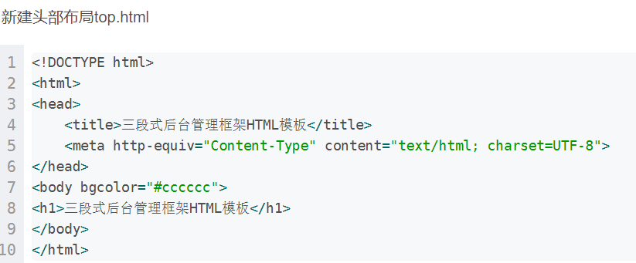
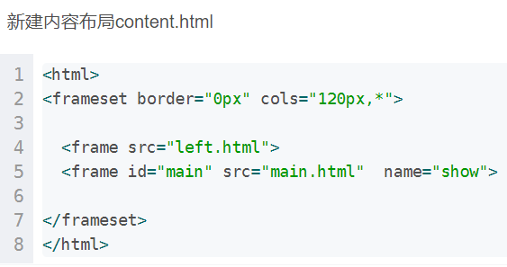
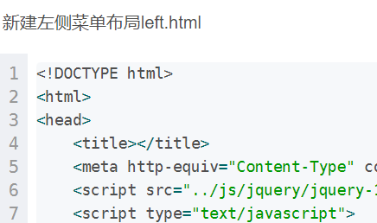
模板引擎应用-继承

Slide 17
模板引擎应用-继承
frameset 已经过时, 使用frameset会带来很多问题,比如session丢失等. 所以提倡用iframe,iframe的好处我就不用多说了.下面用div+iframe来代替frameset的收缩与展开功能.
iframe的优点：
1.iframe能够原封不动的把嵌入的网页展现出来。
2.如果有多个网页引用iframe，那么你只需要修改iframe的内容，就可以实现调用的每一个页面内容的更改，方便快捷。
3.网页如果为了统一风格，头部和版本都是一样的，就可以写成一个页面，用iframe来嵌套，可以增加代码的可重用。
4.如果遇到加载缓慢的第三方内容如图标和广告，这些问题可以由iframe来解决。
iframe的缺点：
1.会产生很多页面，不容易管理。
2.iframe框架结构有时会让人感到迷惑，如果框架个数多的话，可能会出现上下、左右滚动条，会分散访问者的注意力，用户体验度差。
3.代码复杂，无法被一些搜索引擎索引到，这一点很关键，现在的搜索引擎爬虫还不能很好的处理iframe中的内容，所以使用iframe会不利于搜索引擎优化。
4.很多的移动设备（PDA 手机）无法完全显示框架，设备兼容性差。
5.iframe框架页面会增加服务器的http请求，对于大型网站是不可取的。
分析了这么多，现在基本上都是用Ajax来代替iframe，所以iframe已经渐渐的退出了前端开发。

Slide 18
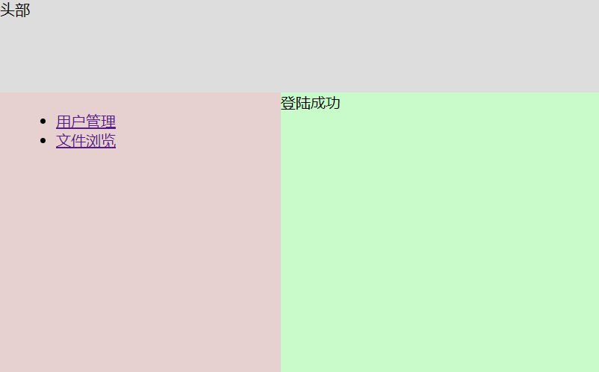
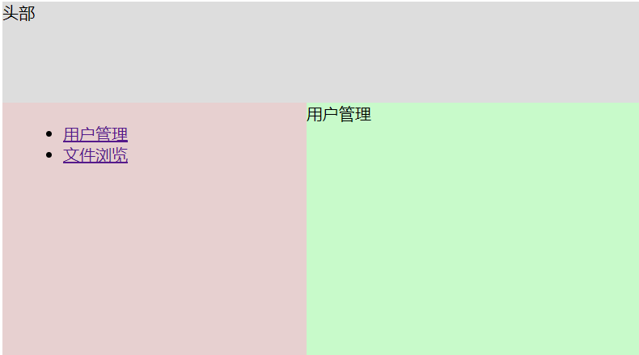
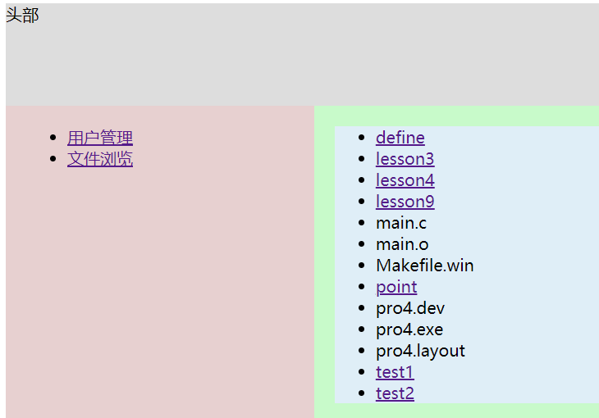
模板引擎应用-继承

Slide 19
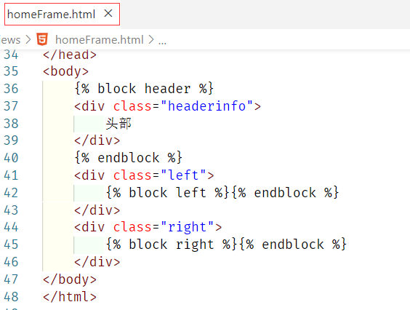
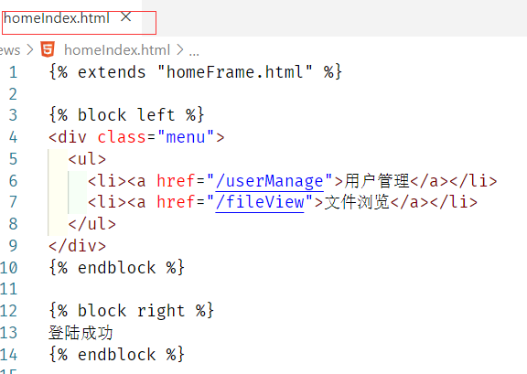
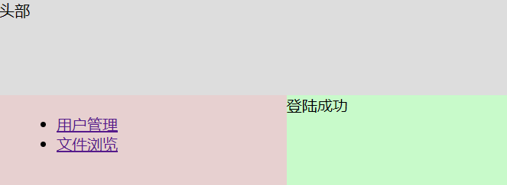
模板引擎应用-继承

Slide 20
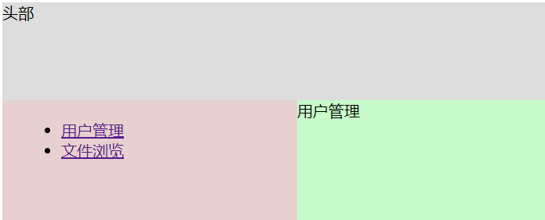
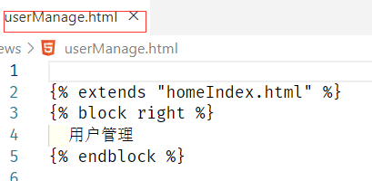
模板引擎应用-继承

Slide 21
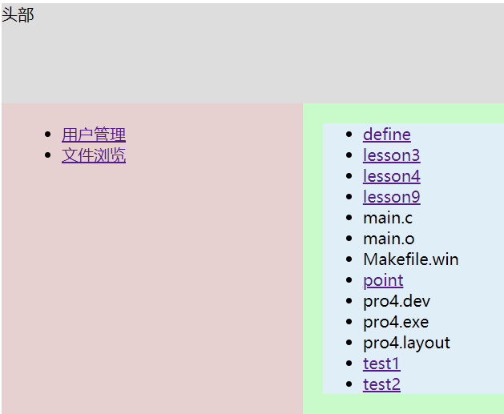
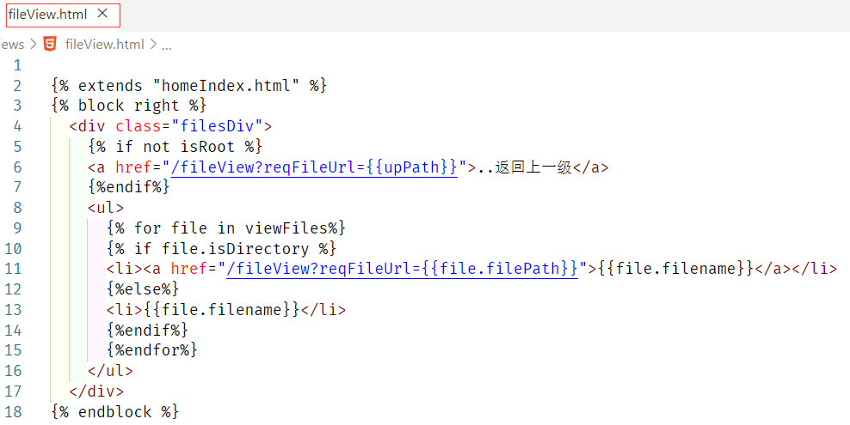
模板引擎应用-继承

Slide 22
简单文件浏览器开发思路
如何动态获取访问文件路径？
如何解决传递参数的特别符号的问题？
http://127.0.0.1:3000/viewFile?reqFileUrl=/lesson3
http://127.0.0.1:3000/viewFile?reqFileUrl=%2Flesson3
如何解决“返回上一级”菜单的显示和路径问题？
如何解决地址文件路径参数的安全问题？

Slide 23
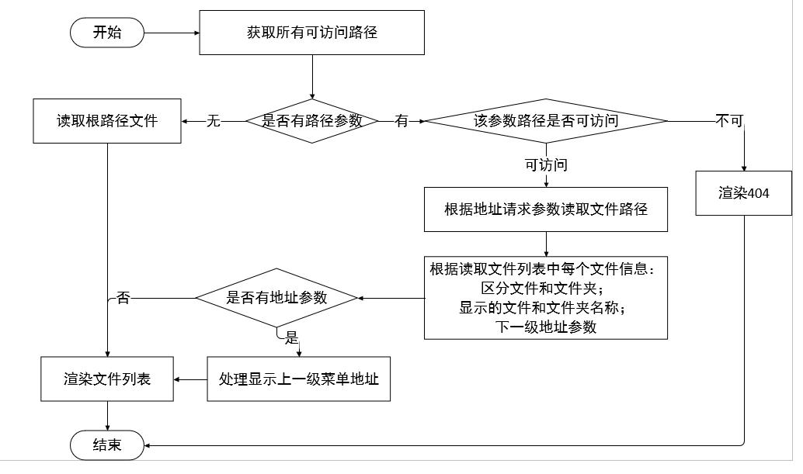
简单文件浏览器开发思路

Slide 24
谢谢

